Slide 1
Занимательная сенсорика
Руководитель кружка:
Педагог – психолог: Багрова Ольга Юрьевна.

Slide 2
Цель программы – формирование сенсорной культуры ребенка в период младшего дошкольного возраста в процессе игр с дидактическим материалом.
Задачи:
Развивающие:
Развивать у детей умение активно использовать осязание, зрение, слух, совершенствовать все виды восприятия детей.
Создать условия для обогащения и накопления сенсорного опыта детей в ходе предметно-игровой деятельности через игры с дидактическим материалом.
Развивать у детей умение обследовать предметы, выделяя их цвет, величину, форму.
Воспитательные:
Воспитывать интерес к предметному окружению.
Воспитывать первичные волевые черты характера в процессе овладения целенаправленными действиями с предметами (умение не отвлекаться от поставленной задачи, доводить ее до завершения, стремиться к получению положительного результата и т. д.)
Образовательные:
Упражнять в установлении сходства и различия между предметами с одинаковым названием (разные лопатки, мячи и т. д.).
Способствовать умению детей называть свойства предметов.
Активизировать речь детей.

Slide 3
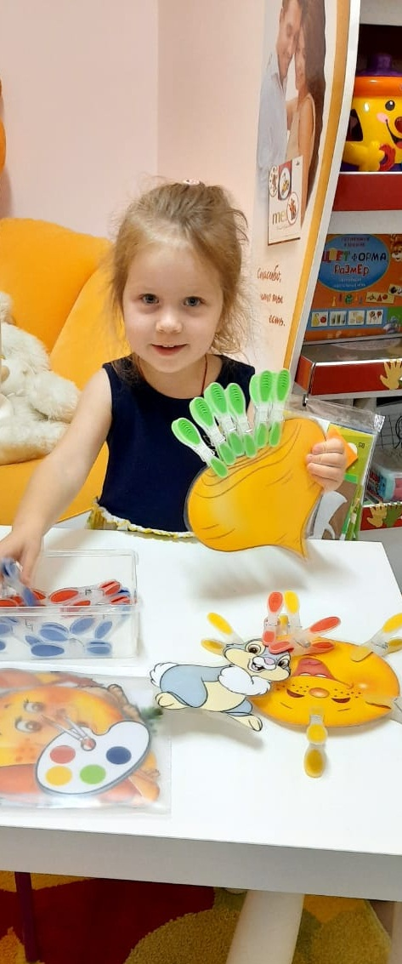
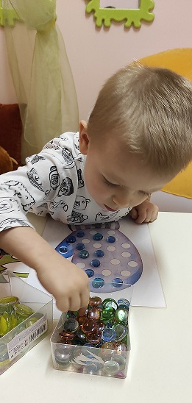

Slide 4
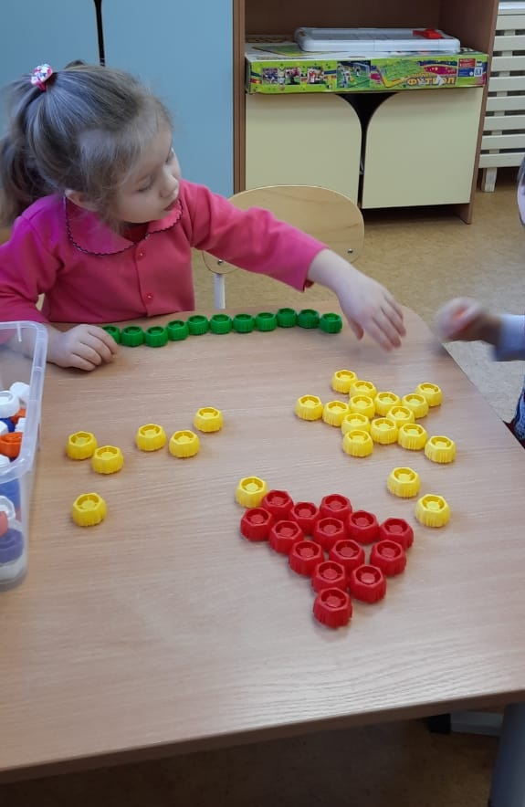
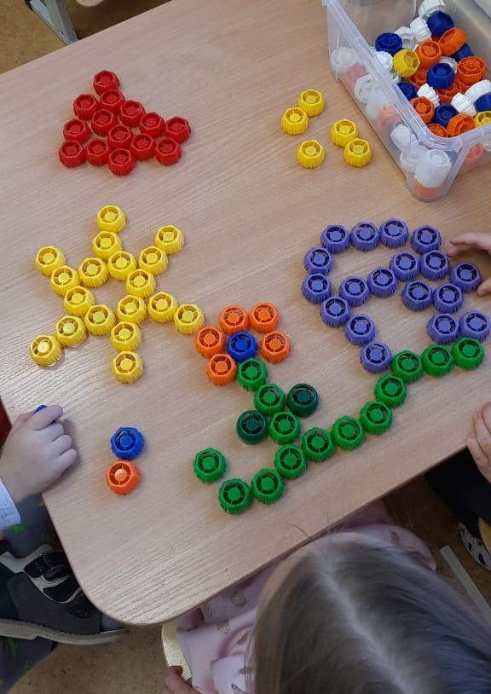

Slide 5
Спасибо!

